Slide 1
Il funzionamento della Corte Unitaria dei Brevetti
Michele Di Sciuva
European and Italian Patent and Design Attorney

Slide 2
SITUAZIONE ATTUALE IN MERITO AD AZIONI
DI NULLITÀ / CONTRAFFAZIONE / TITOLARITÀ DI BREVETTI EUROPEI
NATIONAL PATENT
EUROPEAN PATENT
NATIONAL COURT

Slide 3
Brevetto Unitario
Convenzione operativa probabilmente dal 1 aprile 2023.
È un brevetto europeo a tutti gli effetti, cui viene conferito, in base ad una decisione del titolare effettuata dopo la concessione, un effetto unitario in base ad un accordo (cooperazione rafforzata).
L’effetto unitario viene richiesto entro un mese in seguito alla concessione del brevetto europeo – la protezione è uniforme in tutti i paesi dell’accordo;

Slide 4
CRITICITÀ
Decisioni divergenti in paesi diversi
Costi connessi a procedimenti multi-giurisdizionali
Differenti “velocità” del giudizio
Differenze nell’entità del risarcimento del danno

Slide 5
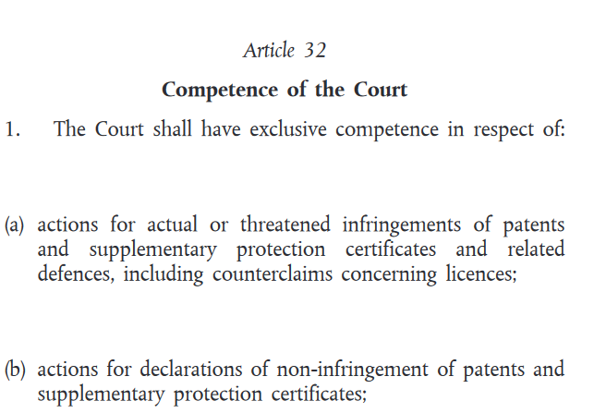
Legal basis (1/4)

Slide 6
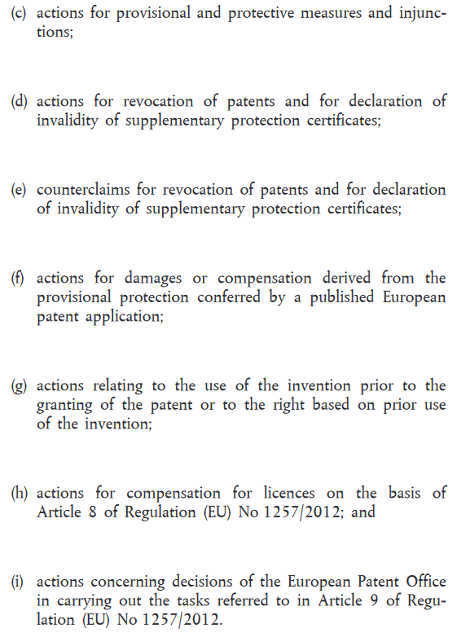
Legal basis (2/4)

Slide 7
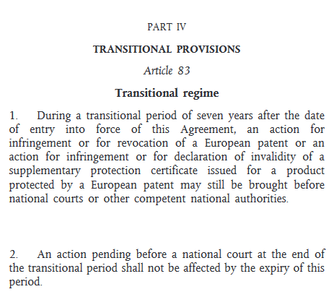
Legal basis (3/4)

Slide 8
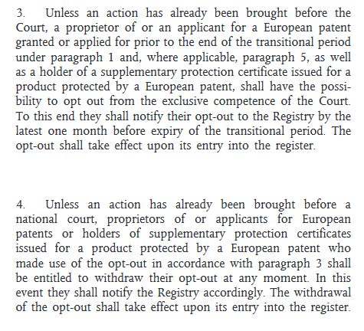
Legal basis (4/4)

Slide 9
Riassumendo
Durante il periodo transitorio i brevetti EP classici possono essere dibattuti sia presso l’UPC che presso le corti nazionali, purchè siano stati opted-out
Al termine del periodo transitorio, la competenza sui brevetti EP e UP è esclusivamente dell’UPC
L’opt-out non è possibile, se un’azione sul brevetto EP è stata già instaurata presso l’UPC
Il sunrise period consente di fare l’opt-out 3 mesi prima dell’entrate in vigore dell’UPC agreement
L’opt-out non è possibile, se un’azione sul brevetto EP è stata già instaurata presso l’UPC
L’opt-out può essere ritirato, purchè un’azione non sia stata instaurata presso una corte nazionale

Slide 10
CARATTERISTICHE DELL’UPC (1/2)
Unica corte specializzata competente per brevetti EP e UP
Validità delle sentenze almeno in tutti i paesi che hanno ratificato l’accordo (per UP ed EP) e in cui il brevetto è stato convalidato (solo EP)
Decisioni attese entro un anno
Panels multi-nazionali con giudici tecnici e legali
Corte di primo grado con:
Divisione Centrale a Parigi, ??? e Monaco, e
Divisioni Locali e Regionali

Slide 11
CARATTERISTICHE DELL’UPC (2/2)
Corte d’Appello in Lussemburgo
Ruolo dell’ECJ per questioni interpretative della legge dell’Unione Europea
Diritto di rappresentanza anche per mandatari EP con appropriate qualifications
Regime linguistico
Corte auto-finanziata
Rilevanza del registry

Slide 12
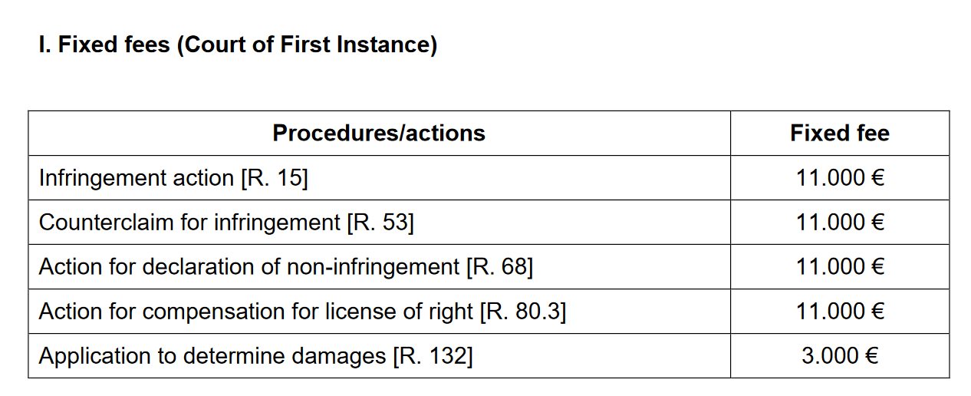
FEES

Slide 13
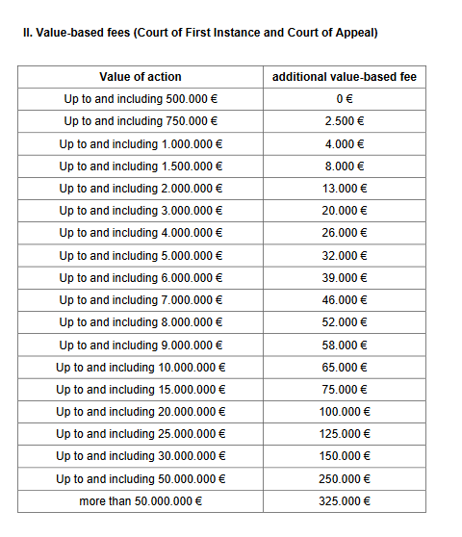
FEES (1/3)

Slide 14
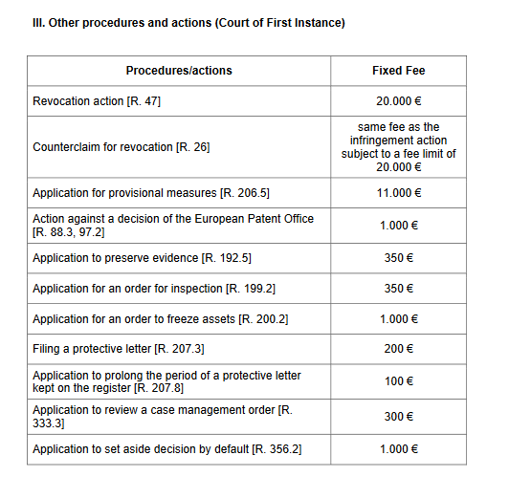
FEES (2/3)

Slide 15
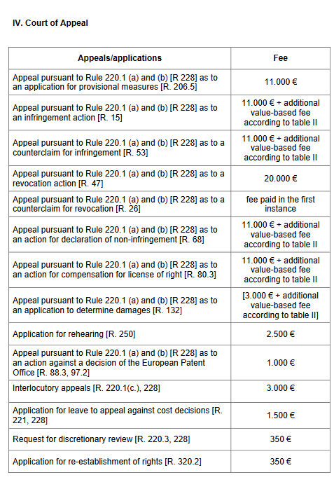
FEES (3/3)

Slide 16
PERIODO TRANSITORIO (1/2)
Durante il periodo transitorio i brevetti EP classici possono essere dibattuti sia presso l’UPC che presso le corti nazionali, purchè siano stati opted-out
Al termine del periodo transitorio, la competenza sui brevetti EP e UP è esclusivamente dell’UPC
L’opt-out non è possibile, se un’azione sul brevetto EP è stata già instaurata presso l’UPC
Il sunrise period consente di fare l’opt-out 3 mesi prima dell’entrate in vigore dell’UPC agreement
L’opt-out può essere ritirato, purchè un’azione non sia stata instaurata presso una corte nazionale

Slide 17
PERIODO TRANSITORIO (2/2)
NATIONAL PATENT
EUROPEAN PATENT
UNITARY PATENT
ENTILTEMENT,
LICENSES ETC.
OPT OUT
No OPT OUT
NATIONAL COURT
UNIFIED PATENT COURT

Slide 18
PECULIARITÀ DELL’OPT-OUT
Solo il titolare/richiedente e il rispettivo rappresentante qualificato presso l’UPC sono autorizzati a chiedere l’opt-out. Il licenziatario anche se esclusivo non è autorizzato
La domanda di opt-out deve essere depositata presso il Register tramite il CMS
La domanda di opt-out ha effetto dal momento dell’iscrizione nel Register
Non viene eseguito alcun controllo di validità sulla richiesta e non viene inviata alcuna conferma
Un’incorretta richiesta di opt-out è inefficace e non deroga competenza dell’UPC

Slide 19
PUNTI DI ATTENZIONE
Upc system: “Great when you win, but disastrous if you lose”
L’opt-out evita il rischio di revoca centrale e consente di comprendere l’operatività dell’UPC
È possibile ritirare l’opt-out nel caso si volesse utilizzare attivamente il brevetto EP
È possibile considerare di fare l’opt-out solo dei brevetti di maggior pregio
È possibile considerare il deposito di domande divisionali con strategie selettive di opt-out
Al termine del periodo transitorio, i brevetti nazionali rimarranno l’unica possibilità per stare fuori dall’UPC
Coesistenza di brevetto nazionale e brevetto EP/UP, dove possibile (DE)
Rilevanza del national prior right

Slide 20
COME DEFINIRE UNA STRATEGIA (1/2)
Interesse prevalente: enforcement del brevetto contro terzi o tutela delle proprie soluzioni?
Forza (percepita) del brevetto
Rilevanza rispetto al business, in termini di:
- tipologia di prodotti o metodi tutelati dai brevetti: beni di largo consumo, impianti, vita media dei prodotti e dei metodi oggetto dei brevetti
- Market share: Leader di settore, outsider ecc.
- Concorrenti: dove sono? Cosa fanno?

Slide 21
COME DEFINIRE UNA STRATEGIA (2/2)
Verosimiglianza di enforcement multi-giurisdizionale
Predicibilità dell’esito di un enforcement nazionale (favorevole o sfavorevole)
Licenze e contitolarità: i titolari/licenziatari sarebbero travolti da un’azione centrale di revoca
Budget
Numero di stati e ambito geografico di effettivo interesse

Slide 22
FAQ
In presenza di joint applicants o di diversi titolari per diversi contracting states, tutti devono essere d’accordo con l’opt-out
Presunzione di titolarità sulla base dei registri nazionali/EP superabile con deposito di una declaration
L’opt-out della domanda si applica anche al brevetto concesso
L’opt-out si applica a tutti i contracting states, inclusi quelli che non hanno ratificato ancora l’UP/UPC

Slide 23
Grazie per l’attenzione! Michele Di Sciuva disciuva@studiotorta.it

